Slide 1
Kapitel 12 Automation und Deployment
https://github.com/luw6256/Kapitel-12

Slide 2
Automatisierung
Wiederholbare und standardisierte Prozesse
Hilft wiederholende Schritte zu vermeiden
Verbessert den Code
Beispiele:
- Testing
- Linting (Überprüfung des Codes)
- Anpassung der Syntax
https://github.com/luw6256/Kapitel-12

Slide 3
Deployment
Bereitstellung von Software ( z.B API, Updates, Bugfixes)
Unterscheidung: Entwicklung vs. Produktivcode
Ziel: Funktionsfähiger, getesteter Code
Umgebung:
- Testing/Staging: Isolierte Testumgebung
- Production: Live-System für Nutzer
https://github.com/luw6256/Kapitel-12

Slide 4

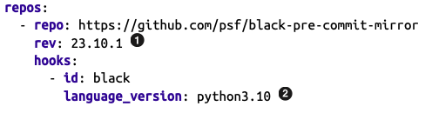
Pre-Commit Hooks – Konzept
testet vor dem commit
Frühe Fehlererkennung im Workflow
Nützlich für kleinere Projekte
Erstellung einer .yaml Datei
https://github.com/luw6256/Kapitel-12

Slide 5
Aufgabe 1
https://github.com/luw6256/Kapitel-12

Slide 6
CI/CD – Überblick
CI/CD Automatisierung im Überblick:
– CI (Continuous Integration): Build & Test bei jedem Commit
– CD (Delivery): Manuelle Freigabe nach Tests
– CD (Deployment): Vollautomatischer Integration
Voraussetzungen & Tools:
– Version Control (z. B. Git)
– Gute Testabdeckung
– Teamabstimmung auf Automatisierung
– Tools: Jenkins, Travis CI, CircleCI, GitHub Actions
CI/CD in Machine Learning:
– Trigger: Neue Daten / Leistungsabfall
– kann u.a. die KI neu trainieren
https://github.com/luw6256/Kapitel-12

Slide 7
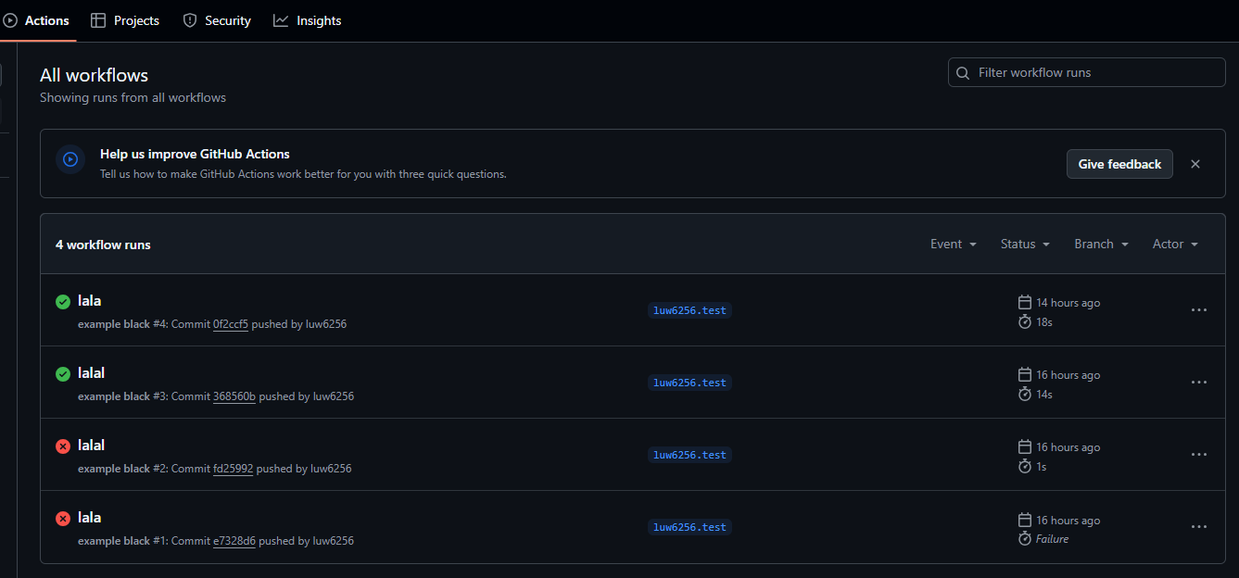
GitHub Actions
https://github.com/luw6256/Kapitel-12
CI/CD findet über github server statt
wie bei pre-commit hooks über yaml datei eingestellt
kann über verschiedene Aktionen getriggert werden

Slide 8
Aufgabe 2
https://github.com/luw6256/Kapitel-12

Slide 9
Containers & Docker
Container = isolierte Umgebung für Anwendungen
Vorteile:
– Reproduzierbares Setup (inkl. Bibliotheken)
– Unabhängig vom Host-System
– Ideal für Deployment & Skalierung
Docker, Tool zur Container-Verwaltung:
– vereinfacht die Bereitstellung von Programmen
– Dockerfile: definiert das ein eigen erstelltes Image
Prebuilt Images als Basis nutzbar:
– z. B. für Python, mysql, prometheus
https://github.com/luw6256/Kapitel-12

Slide 10
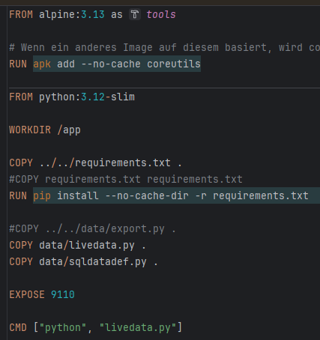
Building a Docker Container
Docker installieren & starten (Docker Desktop)
Image erstellen & Container starten:
https://github.com/luw6256/Kapitel-12

Slide 11
Aufgabe 3
https://github.com/luw6256/Kapitel-12

Slide 12
Cloud Deployment
Ziel: PI dauerhaft & zuverlässig online verfügbar machen Anforderungen:
– Automatischer Start & Neustart der API
– Keine manuellen Befehle notwendig
Cloud-Hosting statt eigene Server:
– Beliebte Anbieter: AWS, Azure, Google Cloud
– On-Demand Ressourcen, skalierbar je nach Nutzung
Ablauf Beispiel:
1. Docker-Container lokal erstellen (inkl. API & Bibliotheken)
2. Container in Cloud-Registry hochladen
3. Cloud-Provider startet Container & API kann nun von überall abgerufen werden
https://github.com/luw6256/Kapitel-12

Slide 13
Cloud Deployment
Kosten & Ressourcenverwaltung:
- Cloud-Nutzung verursacht Kosten
- Oft Gratis-Credits oder Free Tier
- Budgetwarnungen einrichten
- Nicht genutzte Ressourcen stoppen oder löschen
Andere Cloud-Anbieter (AWS & Azure)
- Prozess ähnlich wie bei Google Cloud
- Konto anlegen & CLI tools installieren
- Docker-Image in Registry hochladen
• AWS: Elastic Container Registry (ECR) • Azure: Azure Container Registry (ACR)
- Deployment aus Registry starten • AWS: Elastic Container Service (ECS) • Azure: App Service
https://github.com/luw6256/Kapitel-12

Slide 14
Zusammenfassung
Automatisierung spart Zeit & reduziert Fehler
CI/CD hilft beim Übergang von Entwicklung zur integration ins fertige Produkt
Tools wie GitHub Actions & Pre-commit Hooks erleichtern die automatisierung
Code per API über einen cloud Dienst laufen zu lassen spart lokale Ressourcen
Docker erleichtert den Prozess via Isolation
https://github.com/luw6256/Kapitel-12

